Slide 1
9B59B6 DF4461
2C3E50
F3E4DA

Slide 2


Slide 5
https://youtu.be/uW7JgBTDY0g?si=8A43emSx42gzDk_w

Slide 6
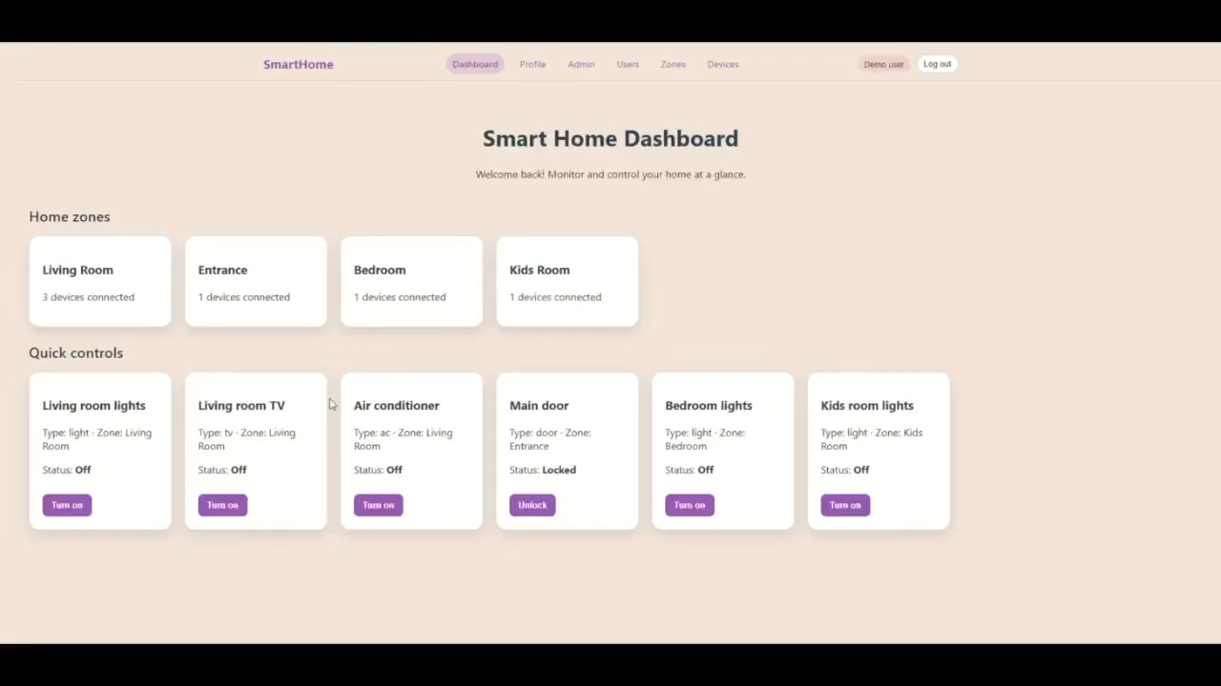

Slide 7
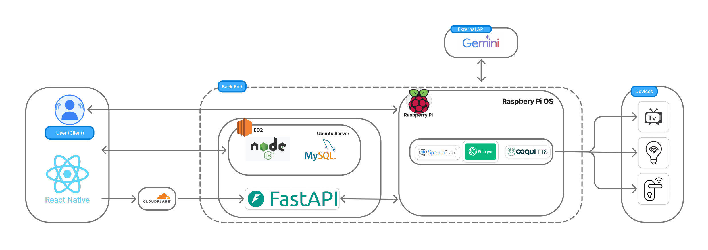

Slide 8
ㄴ

